Slide 1
안드로이드 개발환경 구축

Slide 2
차례
과제 개요
파일 다운로드 안내
- Java
- Eclipse
- Android SDK
3. 프로그램 설치 과정
4. 결과

Slide 3
1. 과제 개요
자기 나름의 개발환경 구축 방법 자료를 작성(ppt)하고 자기 개인 PC에 안드로이드 개발환경을 구축한다.
(최종 결과 화면 첨부)
2) 안드로이드 개발을 위한 리소스(서적, 해외, 국내 사이트)를 하이퍼링크가 되도록 정리하여 추가한다.

Slide 4
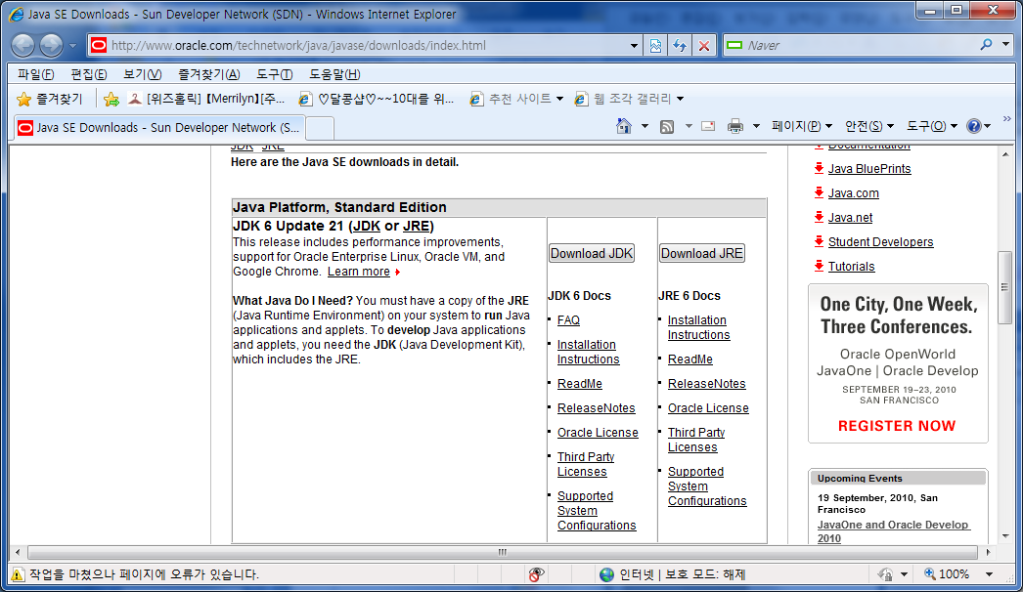
2. 파일 다운로드 안내 - Java
http://www.oracle.com/technetwork/java/javase/downloads/index.html 에서 Java SDK 다운로드 & 설치

Slide 5
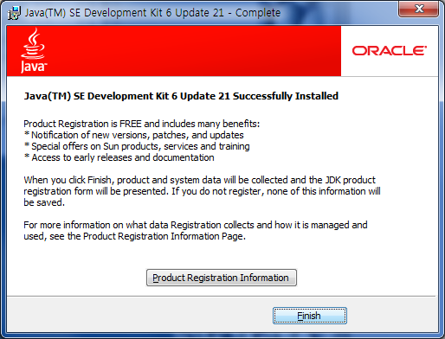
2. 파일 다운로드 안내 - Java
- 설치 완료 화면

Slide 6
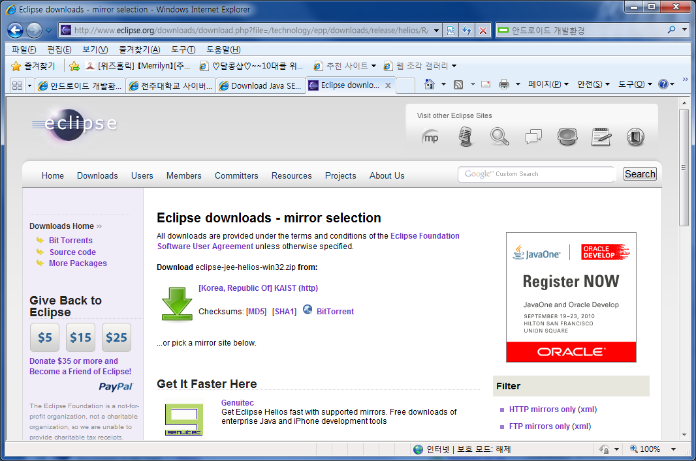
2. 파일 다운로드 안내 – Eclipse
http://www.eclipse.org/downloads/ 에서 Eclipse를 다운로드 하고 압축해제 시킨다.

Slide 7
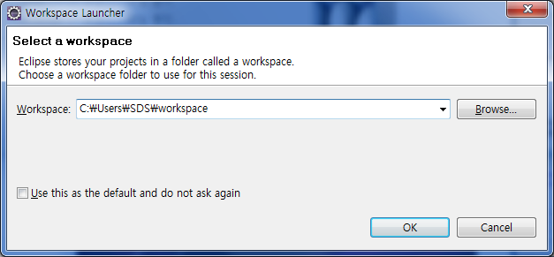
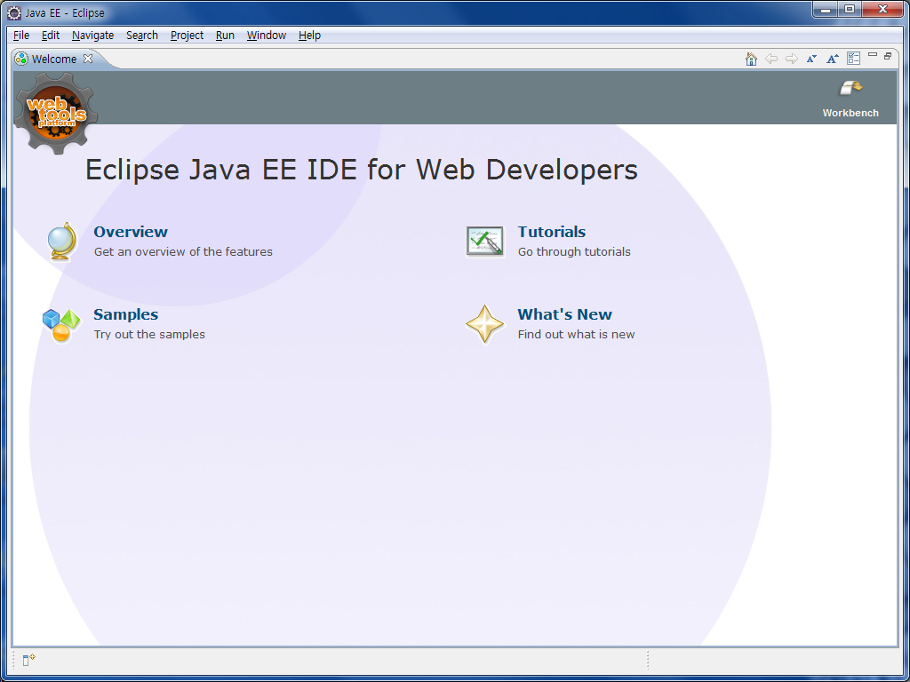
2. 파일 다운로드 안내 – Eclipse
압축해제 한 폴더를 열어 eclipse.exe파일을 실행시키면 다음과 같은 화면이 나온다.
WorkSpace를 어디로 할 것인지 지정한 후, OK 버튼을 누르면 아래와 같은 화면이 나온다.
오른쪽의 화면에서 빨간 상자 안의 Workbench 버튼을 누르면
Eclipse의 기본 실행 화면이 나타난다.

Slide 8
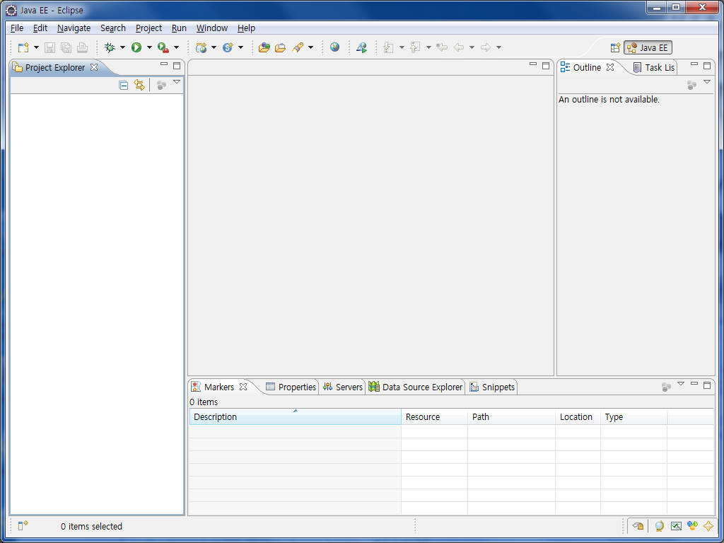
2. 파일 다운로드 안내 – Eclipse
- Eclipse의 기본 실행 화면

Slide 9
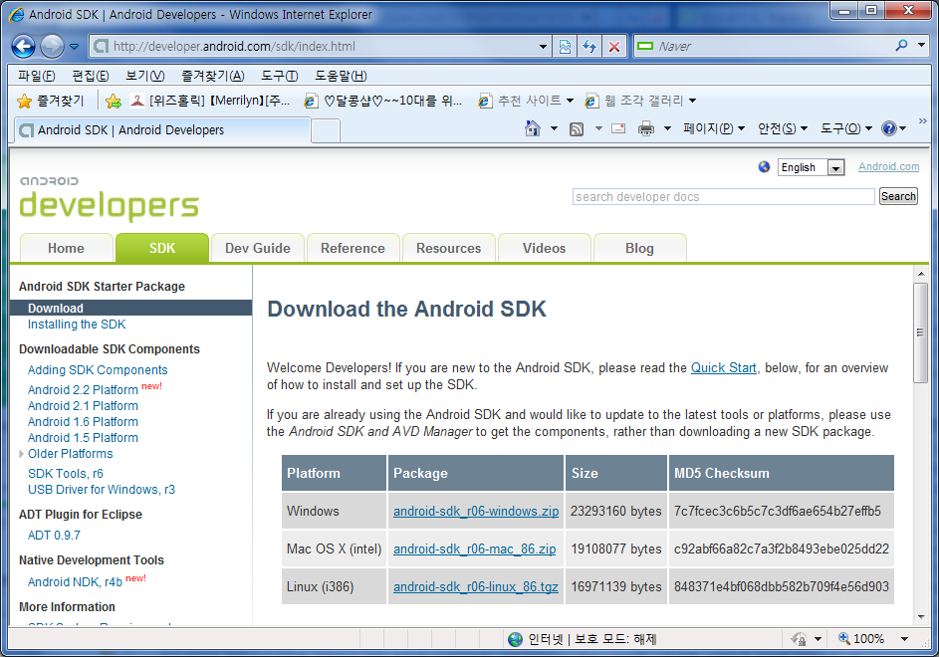
2. 파일 다운로드 안내 – Android SDK
http://developer.android.com/sdk/index.html 에서 Windows Platform의 Android SDK 다운로드

Slide 10
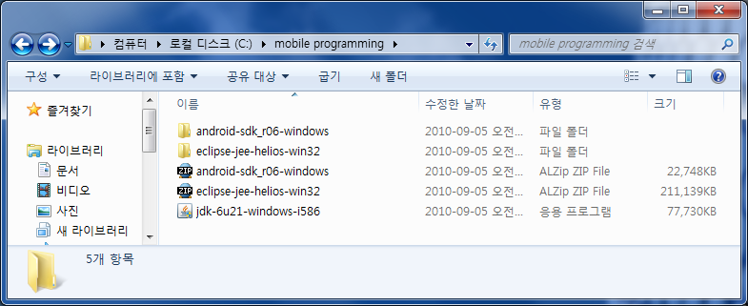
2. 파일 다운로드 안내 – Android SDK
Android SDK까지 총 3개의 파일을 모두 다운로드 하고 난 후,
파일을 압축 해제하고, 설치하면(같은 폴더 내에 설치) 다음과 같이 된다.

Slide 11
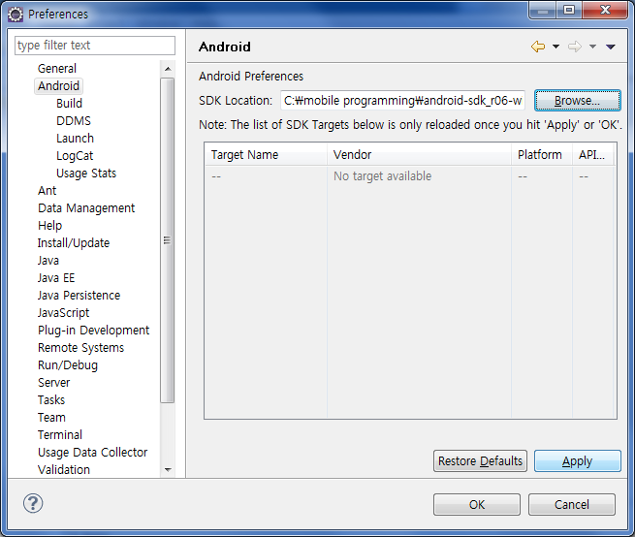
3. 프로그램 설치 과정
Eclipse 기본 실행 화면에서 메뉴의 Windows – Preferences - Android를 선택하여 SDK Location에 Browse…를 클릭해 SDK의 위치를 지정한 후, Apply, OK를 차례로 눌러 경로를 지정한다.

Slide 12
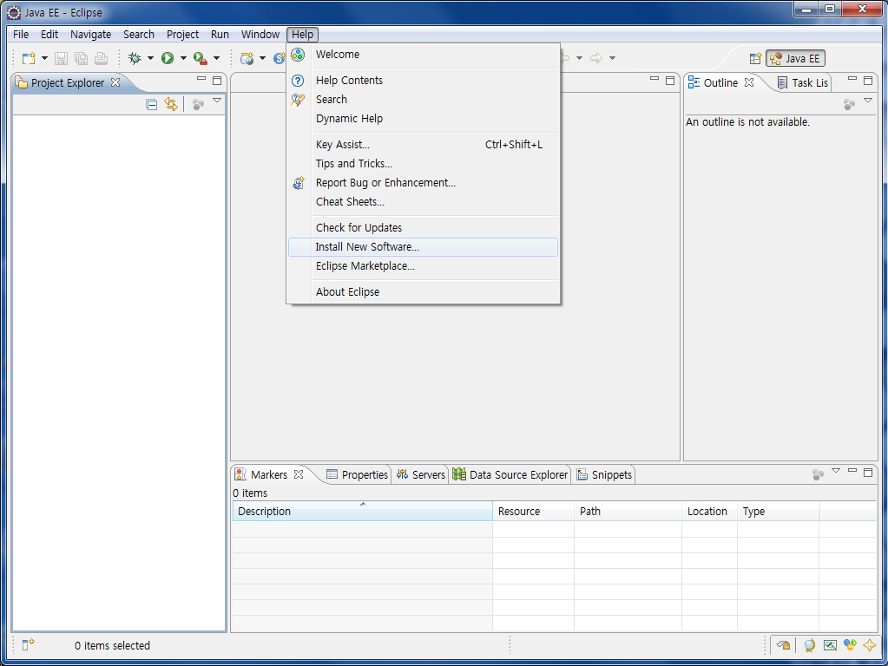
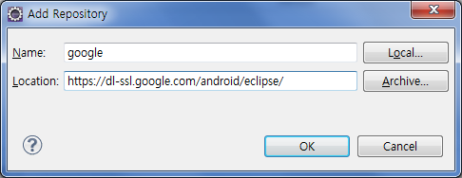
3. 프로그램 설치 과정
메뉴 바의 Help- Install New Software.. 를 차례로 클릭하여 Add버튼을 눌러 아래의 대화상자가 뜨면 Name을 정하고 Location을 http://dl-ssl.google.com/android/eclipse/로 지정하여 OK를 누른다. (https://**.**/로도 입력하여 security 주소로 지정해 놓는다.)

Slide 13
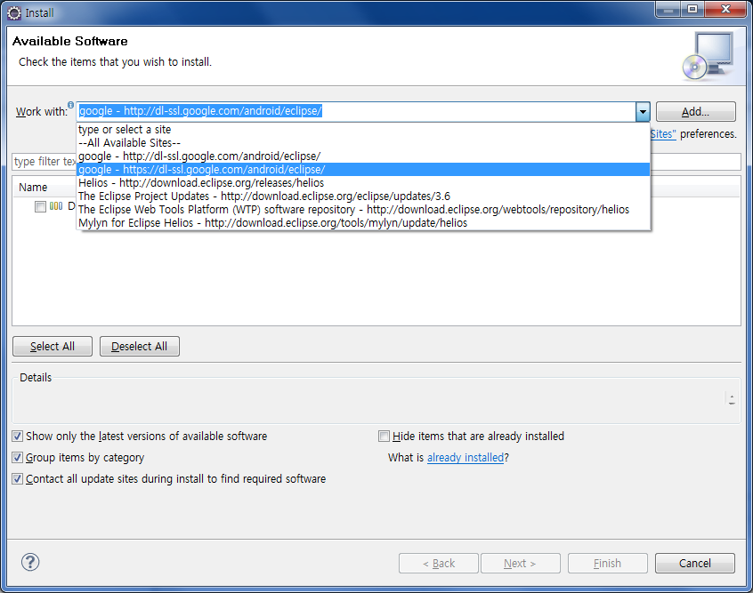
3. 프로그램 설치 과정
추가시킨 주소를 선택한 후 Name 아래의 체크 상자를 클릭 한 후 활성화 되면 Next버튼을 눌러 설치를 계속 해 나간다.

Slide 14
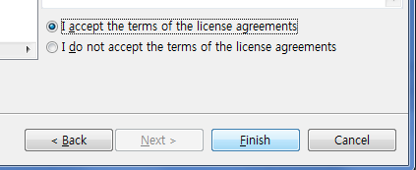
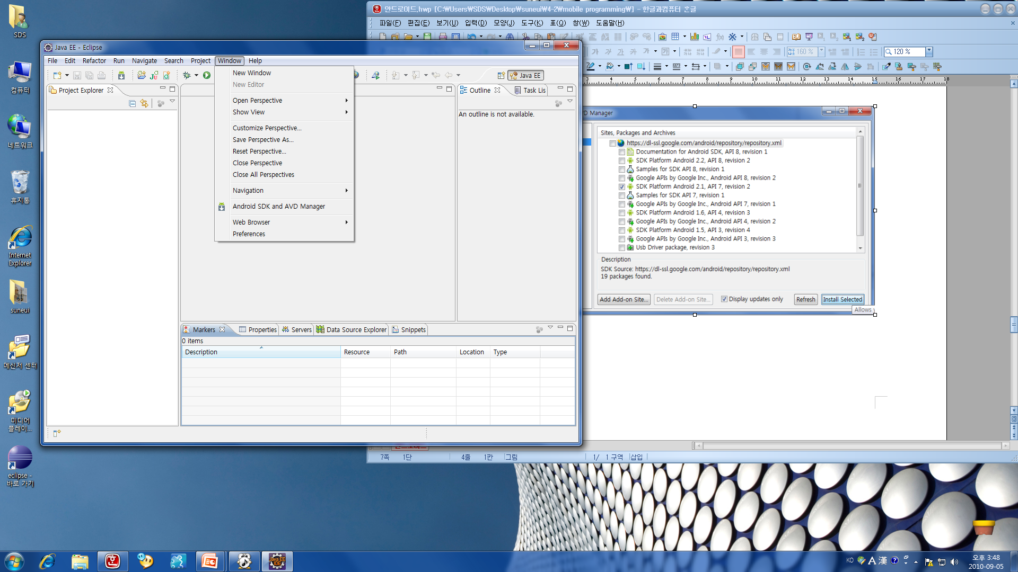
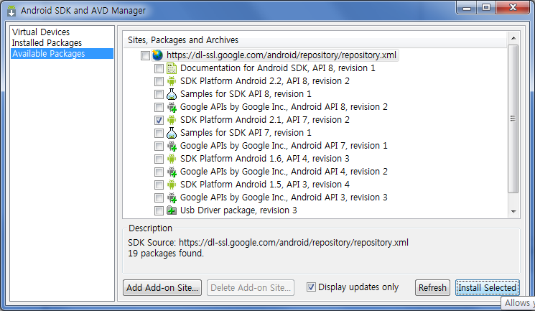
3. 프로그램 설치 과정
I accept the …. 를 선택하고 설치를 계속 해 완료한다.
메뉴의 Windows.. 하위의
를 클릭하여 실행시키거나 아이콘 을 클릭하여 실행시킨다.
좌측의 Available Packages에서 SDK Platform Android 2.1, API 7, revision 2를 체크한 후 Install Selected를 눌러 설치한다.

Slide 15
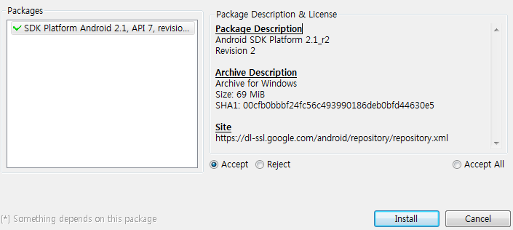
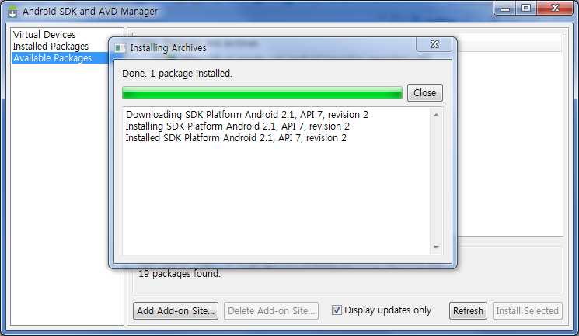
3. 프로그램 설치 과정
Accept를 선택하고 Install을 눌러 설치를 완료해 나간다.
설치가 완료되면
우측의 그림처럼
화면이 나타난다.
(설치 완료!)

Slide 16
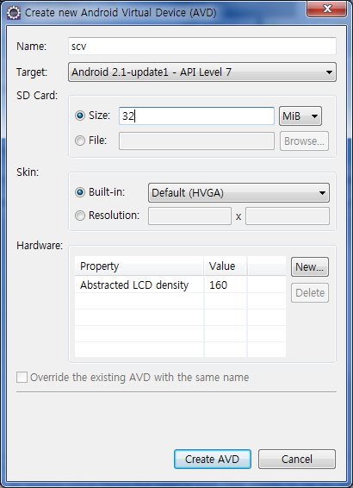
3. 프로그램 설치 과정
Available Packages 메뉴가 있는 좌측의 메뉴에서 맨 위의 Virtual Devices를 클릭해 New.. 를 누르면 좌측의 그림과 같은 화면이 나타난다.
Name은 자신이 원하는 대로 정한 후,
Target-android 2.1-update1 – API Level 7
을 선택하고, Size는 32 MiB Built-in은 그대로 둔 후 Create AVD를 하면
안드로이드 개발 환경의 기본 프레임이 화면에 뜨게 된다.

Slide 17
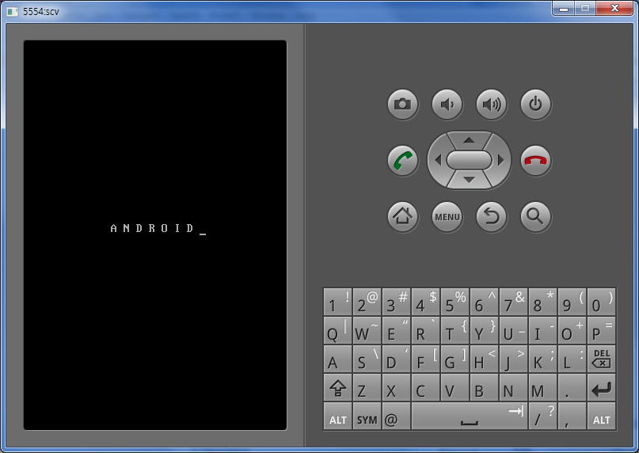
4. 결과
- Create AVD를 누른 후의 화면

